Slide 1
Kozák András
Összetett qartett

Slide 2
Kozák András Kossuth- és kétszeres Jászai Mari-díjas magyar színész, művészeti vezető, érdemes és kiváló művész. Drahota Andrea Jászai Mari-díjas színművész férje és Madaras József Kossuth-díjas színész, rendező apósa volt.
Született | 1943. február 23.^{[1]} Vencsellő^{[2]}
Elhunyt | 2005. február 24. (62 évesen)^{[1]} Budapest^{[2]}

Slide 3
Életpályája
A Színház- és Filmművészeti Főiskolát 1965-ben fejezte be. Előbb a szolnoki Szigligeti Színház, majd 1966 és 1991 között a Thália Színház, illetve az Arizona Színház művésze volt. 1991 és 2001 között az akkori Nemzeti Színházban (a jelenlegi Pesti Magyar Színházban) játszott. Ezt követően 2003-ig a székesfehérvári Vörösmarty Színház tagja és művészeti vezetője volt. Itt nemcsak játszott, hanem több darabot rendezett is. Mind színházi alakításai, mind filmszerepei közül jó néhány emlékezetes marad. Életének utolsó napjait kórházban töltötte, agydaganata volt.^{[3]} 2005-ben 62. születésnapját csak néhány órával élte túl. Sírja a Farkasréti temetőben található.

Slide 4
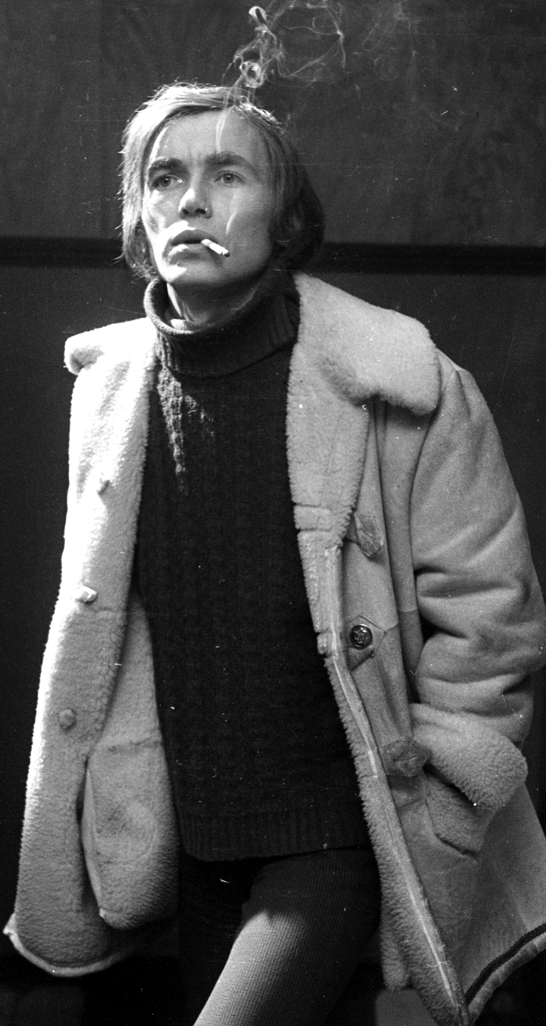
Színházi szerepei
Páris herceg (Shakespeare: Rómeó és Júlia)
A holdbéli csónakos (Weöres Sándor)
Balázs (Móricz Zsigmond: Nem élhetek muzsikaszó nélkül)
Claudius (Shakespeare: Hamlet, dán királyfi)
Tevje (Hegedűs a háztetőn)
Pyle (Graham Greene: A csendes amerikai)
Mester (Bulgakov: A Mester és Margarita)
Kopjáss István (Móricz: Rokonok)
Lőrinc barát (Rómeó és Júlia)
Albert herceg (Molnár Ferenc: A hattyú)
Fejedelem (Vörösmarty Mihály: Csongor és Tünde)

Slide 5
Színházi rendezései
Olympia, (díszlettervező is)
Tokaji aszú
Sirály
Különös éjszaka
Lóvátett lovagok
Csárdáskirálynő
A kőszívű ember fiai

Slide 6
Néhány filmje
Játékfilmek
Tévéfilmek
A mérkőzés (1980)
Szörnyek évadja (1987)
Soha, sehol, senkinek (1988)
Jézus Krisztus horoszkópja (1988)
Kék Duna keringő (1991)
Isten hátrafelé megy (1991)
Blue Box (1992)
Bolond és szörnyeteg (1973)
III. Richard (1973)
Tigrisugrás (1974)
Az ezeregyéjszaka meséi (1974)
III. Béla (1974)
Oszlopos Simeon (1976)
Sophokles: Oedipus király (1977)
Meztelenül (1977)
Ady novellák (1977)

Slide 7
Köszönjük a figyelmet!

